Slide 1
HORYZONTALNE ZASADY
ŚRODOWISKOWE W DZIAŁANIU
6.10. INFRASTRUKTURA KULTURY
Gdańsk, 28 lipca 2023 r.

Slide 2
ZASADA ZRÓWNOWAŻONEGO ROZWOJU a DNSH
KRYTERIUM WYBORU PROJEKTÓW:
„ZASADA ZRÓWNOWAŻONEGO ROZWOJU, W TYM ZASADA DNSH”
Zasada zrównoważonego rozwoju (ZZR) = równoważenie aspektów środowiskowych, gospodarczych i społecznych w celu zachowania trwałości i jakości środowiska
ŚRODOWISKO
GOSPODARKA
SPOŁECZEŃSTWO
Zasada „nie czyń poważnych szkód” (DNSH)
= możliwie dobre, efektywne, ale i racjonalne rozwiązania w obrębie aspektu środowiskowego;
DNSH stanowi zawężenie ZZR

Slide 3
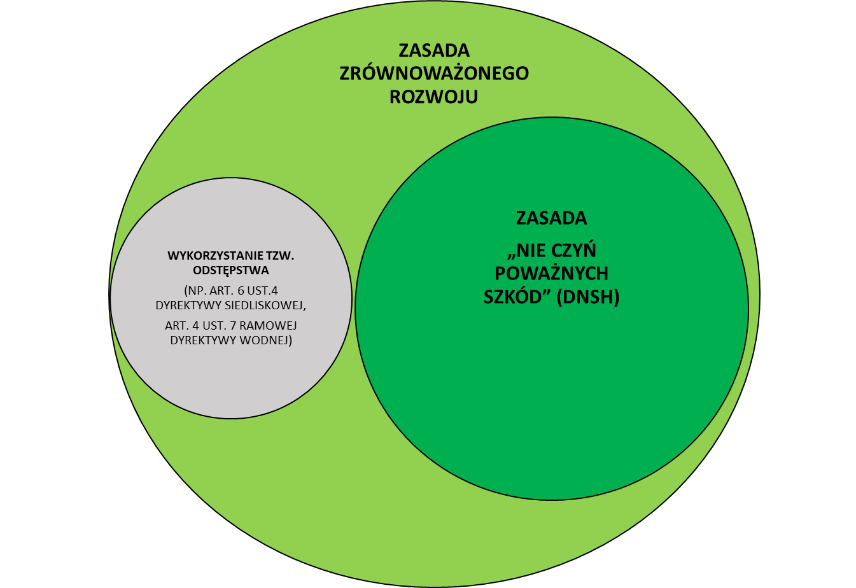



ZASADA ZRÓWNOWAŻONEGO ROZWOJU a DNSH

Slide 4
CZYM JEST ZASADA DNSH?
DNSH – ang. „do no significant harm”
(„nie czyń poważnych szkód”)
nowa zasada horyzontalna
podejście Unii Europejskiej - promocja i wspieranie inwestycji zrównoważonych środowiskowo, które są:
zgodne z dorobkiem prawnym UE (zgodne z prawem),
nie powodują znaczącego niekorzystnego wpływu na środowisko,
w miarę możliwości - wnoszą istotny wkład w osiągnięcie dobrego stanu środowiska zdefiniowanego przez 6 celów.
Zasada „nie czyń poważnych szkód” ≠ szkoda w środowisku, poważna awaria w rozumieniu przepisów polskiego prawa.

Slide 5
PODSTAWY PRAWNE
ROZPORZĄDZENIE 2020 / 852 z 18 czerwca 2020 r.
WS. SYSTEMATYKI / TAKSONOMII
Ustanawia kryteria służące ustaleniu czy dana działalność gospodarcza jest zrównoważona środowiskowo i w jakim stopniu
Art. 9 - określa 6 obszarów analizy (celów środowiskowych) dla zrównoważonej środowiskowo działalności
Art. 17 - określa kryteria uznania, że dochodzi do „wyrządzenia poważnej szkody” dla poszczególnych celów środowiskowych
Art. 10 – 16 - określają kryteria uznania, że działalność wnosi istotny wkład dla poszczególnych celów środowiskowych

Slide 6
ART. 9. CELE ŚRODOWISKOWE
ŁAGODZENIE ZMIAN KLIMATU
ADAPTACJA DO ZMIAN KLIMATU
ZRÓWNOWAŻONE WYKORZYSTANIE ZASOBÓW WODNYCH
I MORSKICH
PRZEJŚCIE NA GOSPODARKĘ OBIEGU ZAMKNIĘTEGO (GOZ)
ZAPOBIEGANIE ZANIECZYSZCZENIU
I JEGO KONTROLA
OCHRONA
I ODBUDOWA RÓŻNORODNOŚCI BIOLOGICZNEJ
I EKOSYSTEMÓW

Slide 7
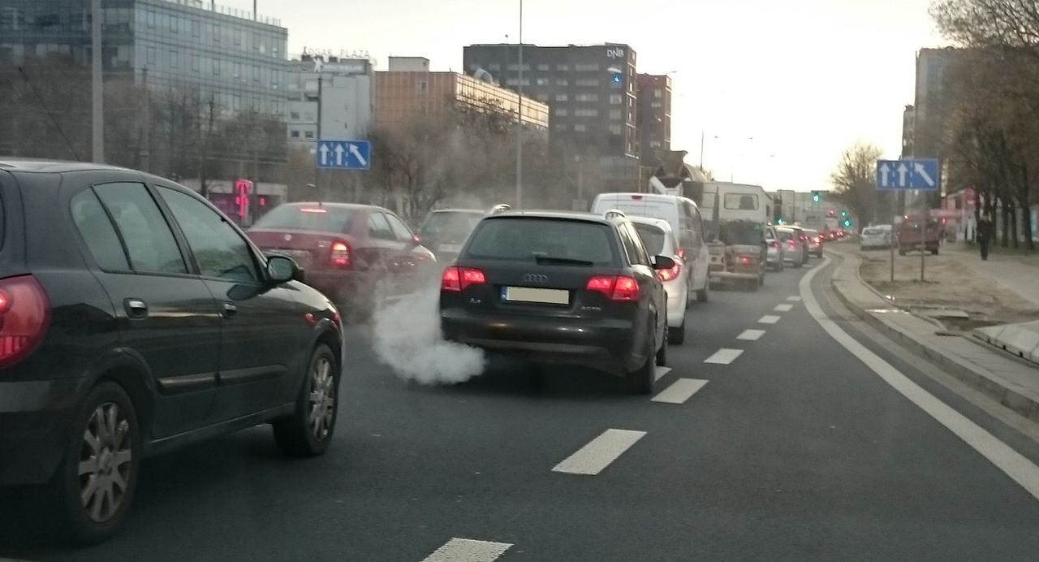
ART. 17. KRYTERIA „WYRZĄDZENIA POWAŻNEJ SZKODY”
ŁAGODZENIE ZMIAN KLIMATU
działalność prowadzi do znaczących emisji gazów cieplarnianych (GHG)
główne źródła, skala i charakter emisji gazów cieplarnianych;
rozwiązania minimalizujące emisje gazów cieplarnianych, w tym energooszczędne.
Fot. Autokult

Slide 8
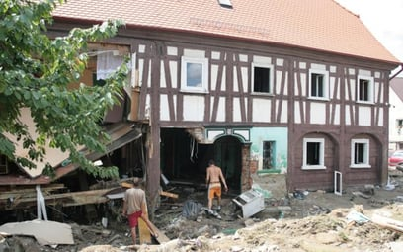
ART. 17. KRYTERIA „WYRZĄDZENIA POWAŻNEJ SZKODY”
ADAPTACJA DO ZMIAN KLIMATU
działalność prowadzi do nasilenia niekorzystnych skutków warunków klimatycznych (obecnych i przewidywanych w przyszłości), wywieranych na tę działalność lub na ludzi, przyrodę lub aktywa
ekstremalne zjawiska klimatyczne stanowiące zagrożenie dla projektu;
rozwiązania adaptacyjne;
ryzyko wyższego zagrożenia skutkami zmian klimatu dla obszaru realizacji i terenów sąsiednich .
Fot. Fotorzepa, Kuba Kamiński (źródło: https://www.rp.pl/kultura/)

Slide 9
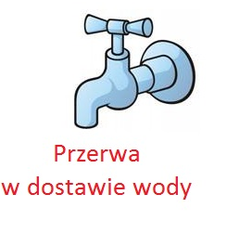
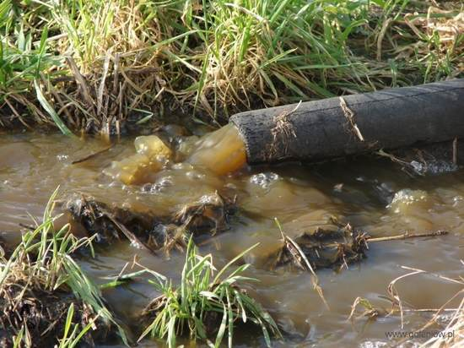
ART. 17. KRYTERIA „WYRZĄDZENIA POWAŻNEJ SZKODY”
ZRÓWNOWAŻONE WYKORZYSTANIE I OCHRONA ZASOBÓW WODNYCH
I MORSKICH
działalność szkodzi dobremu stanowi środowiska wód morskich
działalność szkodzi dobremu stanowi / potencjałowi jednolitych części wód (JCW), w tym podziemnych i powierzchniowych
informacje o JCW i celach środowiskowych;
główne źródła, skala i charakter oddziaływania na wody;
zastosowanie derogacji z art. 4.7 RDW;
rozwiązania dla racjonalnego korzystania z zasobów wodnych i morskich, w tym wodooszczędność.
Źródło: www.opowiecie.info

Slide 10
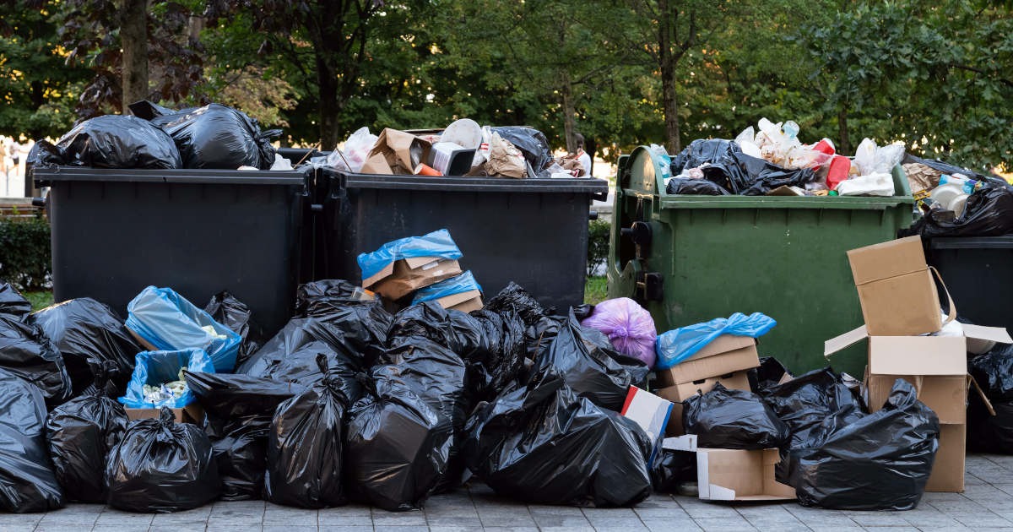
ART. 17. KRYTERIA „WYRZĄDZENIA POWAŻNEJ SZKODY”
PRZEJŚCIE NA GOSPODARKĘ OBIEGU ZAMKNIĘTEGO
działalność prowadzi do znaczącego braku efektywności w wykorzystywaniu materiałów lub w bezpośrednim lub pośrednim wykorzystywaniu zasobów naturalnych (nieodnawialnych źródeł energii, surowców, wody, gruntów) na co najmniej jednym z etapów cyklu życia produktów, w tym pod względem trwałości produktów, ich naprawy, ulepszenia, ponownego użycia, recyklingu;
działalność prowadzi do znacznego zwiększenia wytwarzania, spalania lub unieszkodliwiania odpadów (wyjątek – spalanie odpadów niebezpiecznych nienadających się do recyklingu); lub
długotrwałe składowanie odpadów może wyrządzać poważne i długoterminowe szkody dla środowiska
obowiązki prawne w gospodarowaniu odpadami;
stosowane hierarchii postępowania z odpadami;
dobór materiałów i technologii (w tym zgodność z przepisami, normami itp.);
racjonalne i efektywne wykorzystanie materiałów i surowców;
zapewnienie trwałości i dobrego stanu materiałów, rozwiązań;
wykorzystanie mas ziemnych (jeśli będą).
Źródło: www.terazsrodowisko.pl

Slide 11

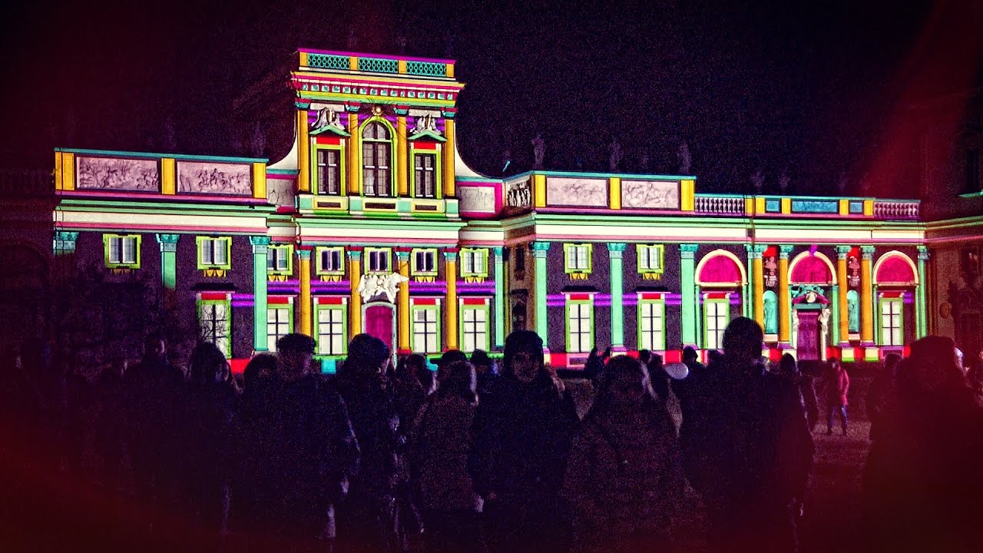
ART. 17. KRYTERIA „WYRZĄDZENIA POWAŻNEJ SZKODY”
działalność prowadzi do znaczącego wzrostu emisji zanieczyszczeń* do powietrza, wody lub ziemi w porównaniu z sytuacją sprzed rozpoczęcia tej działalności
ZAPOBIEGANIE ZANIECZYSZCZENIU I JEGO KONTROLA
* Inne niż GHG substancje (stałe, ciekłe, gazowe), wibracje, ciepło, hałas, światło, promieniowanie i inne czynniki zanieczyszczające…
emitowane zanieczyszczenia (rodzaj, etap, charakter, skala);
zezwolenia uzyskane / planowane do uzyskania;
rozwiązania zapobiegające, minimalizujące emisje do środowiska;
sposób monitorowania i kontroli zanieczyszczeń;
postępowanie w sytuacji awaryjnej;
stosowanie technologii BAT (best available techniques).
https://goodaudio.pl/blog
V Królewski Festiwal Światła – Wilanów 2017
(źródło: www.youtube.com, Run KING Film)

Slide 12
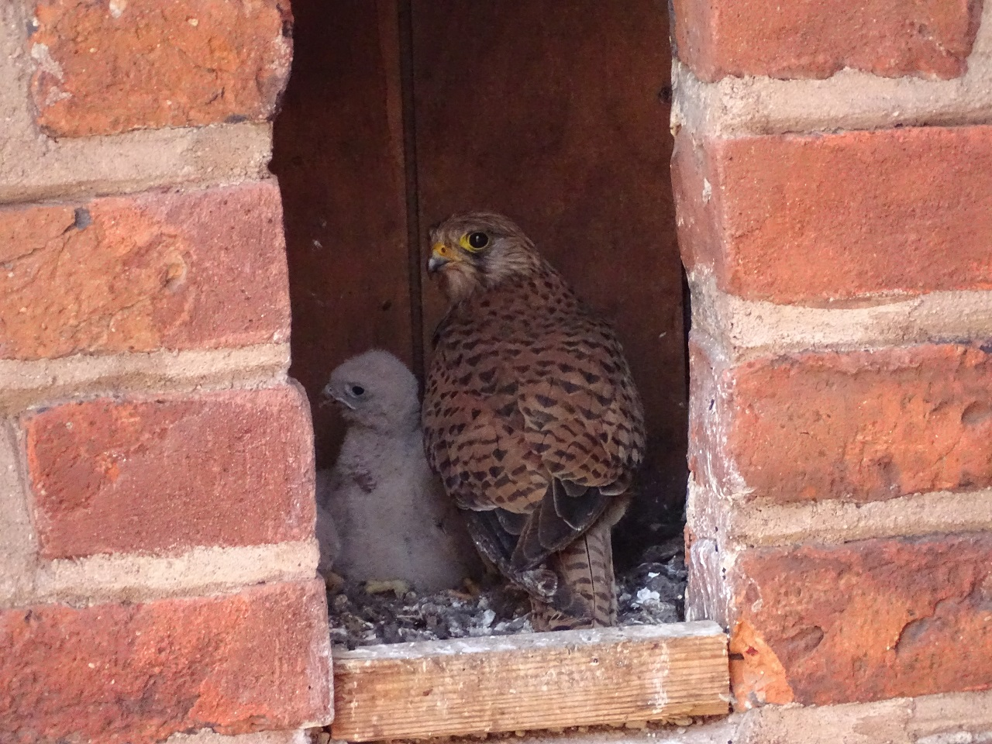
ART. 17. KRYTERIA „WYRZĄDZENIA POWAŻNEJ SZKODY”
OCHRONA I ODBUDOWA RÓŻNORODNOŚCI BIOLOGICZNEJ I EKOSYSTEMÓW
działalność w znacznym stopniu szkodzi dobremu stanowi i odporności ekosystemów; lub
działalność jest szkodliwa dla stanu zachowania siedlisk i gatunków, w tym siedlisk i gatunków objętych zakresem zainteresowania UE (np. obszary Natura 2000, obszary UNESCO)
lokalizacja względem form ochrony przyrody (obszary Natura 2000 i nie tylko…);
zgodność z dokumentami dla form ochrony przyrody;
stosowanie derogacji z art. 6.4 dyrektywy siedliskowej (dla obszarów Natura 2000);
wpływ na zasoby przyrodnicze (rodzaje, etap, charakter, skala);
racjonalne gospodarowanie przestrzenią;
rozwiązania chroniące środowisko przyrodnicze;
wycinka drzew i krzewów – zasadność, racjonalność, wykonana inwentaryzacja / rozeznanie przyrodnicze, kompensacja przyrodnicza, tworzenie nowych terenów biologicznie czynnych;
określone rodzaje projektów – lokalizacja względem korytarzy ekologicznych, wpływ na ich ciągłość przestrzenną i funkcjonalną.
https://media.muzeumgdansk.pl/

Slide 13
ZASADA DNSH
WARTOŚĆ DODANA PROJEKTU
(rozwiązania wodo-, energo-, zasobooszczędne, błękitno – zielona infrastruktura)
OBOWIĄZKOWO: „NIE CZYŃ POWAŻNYCH SZKÓD”
„wszystko albo nic”
ŁAGODZENIE ZMIAN KLIMATU
ADAPTACJA DO ZMIAN KLIMATU
ZRÓWNOWAŻONE WYKORZYSTANIE ZASOBÓW WODNYCH
I MORSKICH
PRZEJŚCIE NA GOSPODARKĘ OBIEGU ZAMKNIĘTEGO (GOZ)
ZAPOBIEGANIE ZANIECZYSZCZENIU
I JEGO KONTROLA
OCHRONA
I ODBUDOWA RÓŻNORODNOŚĆI BIOLOGICZNEJ
I EKOSYSTEMÓW

Slide 14
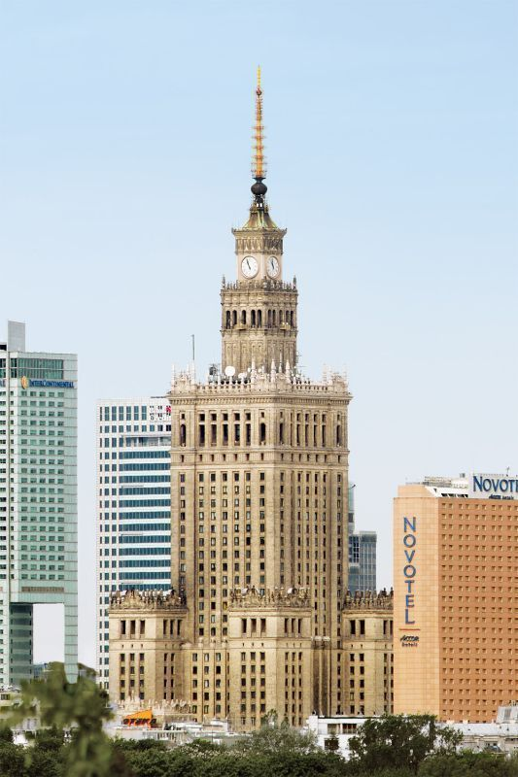
ZASADA DNSH - poziom projektu (1)
Działanie 6.10. FEP - Infrastruktura kultury
budowa (wyjątkowo), przebudowa, rozbudowa, remont infrastruktury kultury służącej prowadzeniu działalności kulturalnej i działania edukacji kulturalnej;
prace budowlane, restauratorskie, konserwatorskie lub adaptacja obiektów i zespołów zabytkowych wpisanych do rejestru zabytków oraz nadanie im nowych funkcji lub rozwój funkcji dotychczasowych służących celom społecznym, kulturalnym oraz – uzupełniająco – turystycznym i gospodarczym;
kompleksowe zagospodarowanie obszarów zabytkowych i przestrzeni publicznych służących integracji społeczności lokalnej wraz z małą architekturą i infrastrukturą towarzyszącą w ramach układów urbanistycznych i ruralistycznych wpisanych do rejestru zabytków;
zakup trwałego wyposażenia obiektów;
tworzenie treści cyfrowych;
działania służące likwidacji barier architektonicznych;
działania służące zmniejszeniu energochłonności infrastruktury i zmniejszające koszty jej utrzymania,
działania sprzyjające adaptacji do zmian klimatu (błękitno-zielona infrastruktura),
zagospodarowanie otoczenia obiektów, w szczególności nasadzenia zieleni, elementy małej architektury.
autor: Nieznany, licencja: CC BY-SA

Slide 15
ZASADA DNSH – poziom projektu (2)
USTAL:
uwarunkowania miejsca realizacji projektu
(czy jest tu coś cennego, specyficznego)
przedmiot projektu
(co robię, jak to robię)
oddziaływanie na każdy z 6 obszarów analizy
(jak oddziałuje, na jakim etapie)
minimalizacja oddziaływania
(rozwiązania zapobiegające, minimalizujące, wymagane prawem czy moja własna inicjatywa, sposób potwierdzenia ich wykonania)
dodatkowe rozwiązania
autor: nieznany, licencja: CC BY-SA

Slide 16
ZASADA DNSH - poziom projektu (3)
POZNAJ:
wymogi prawne
(co muszę mieć z mocy prawa)
dokumenty, które już masz
(projekt budowlany, zezwolenia, decyzje, zaświadczenie Natura 2000)
regulamin konkursu
(na co dofinansowanie, jakie warunki, jakie dokumenty)
„Analizę spełniania zasady DNSH dla projektu programu Fundusze Europejskie dla Pomorza 2021 – 2027”
(str. 258 – 266, tab. 82. Lista kontrolna, tab. 83. Ocena merytoryczna)
https://bip.pomorskie.eu/a,67934,w-sprawie-przyjecia-analizy-spelniania-zasady-dnsh-dla-projektu-programu-fundusze-europejskie-dla-po.html
autor nieznany autor, licencja: CC BY-SA

Slide 17
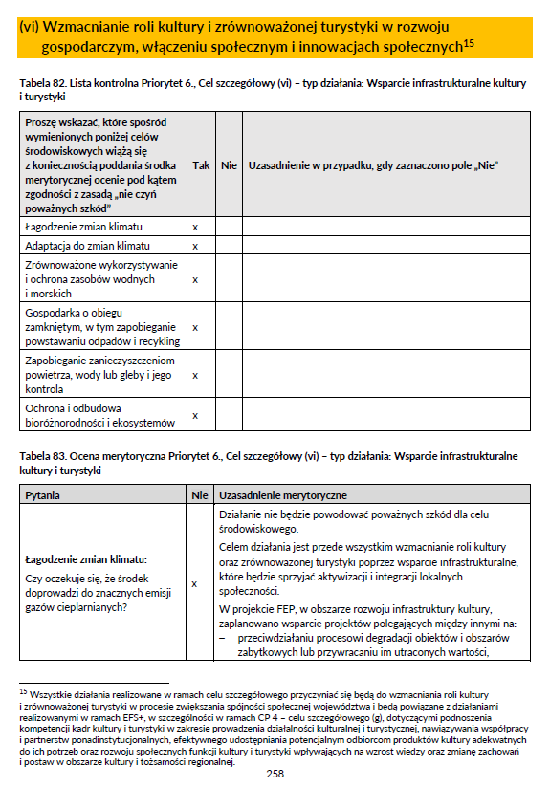
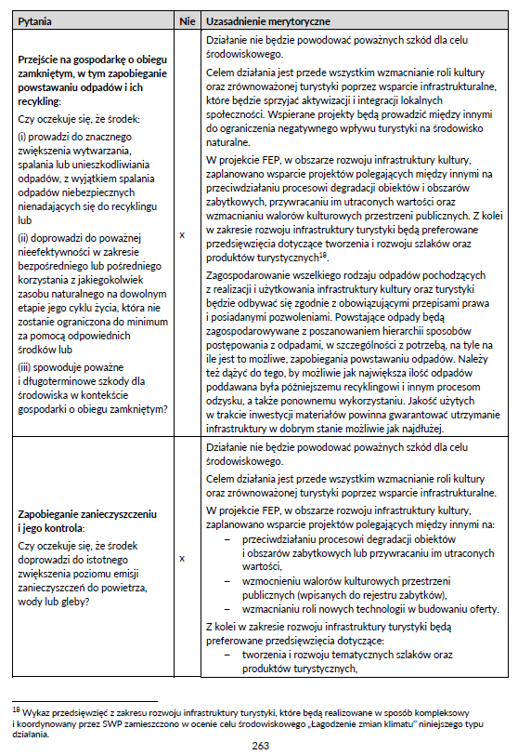
Analiza dla projektu FEP 2021-2027

Slide 18
ZASADA DNSH - poziom projektu (3)
WYPEŁNIJ:
załącznik 2.1. Informacja o wpływie projektu na środowisko
(opis niektórych uwarunkowań, oddziaływań i rozwiązań,
konkretne odpowiedzi na pytania wraz z uzasadnieniem !)
DOŁĄCZ:
wymagane dokumenty
(środowiskowe, realizacyjne)
Autor nieznany, licencja: CC BY-SA

Slide 19
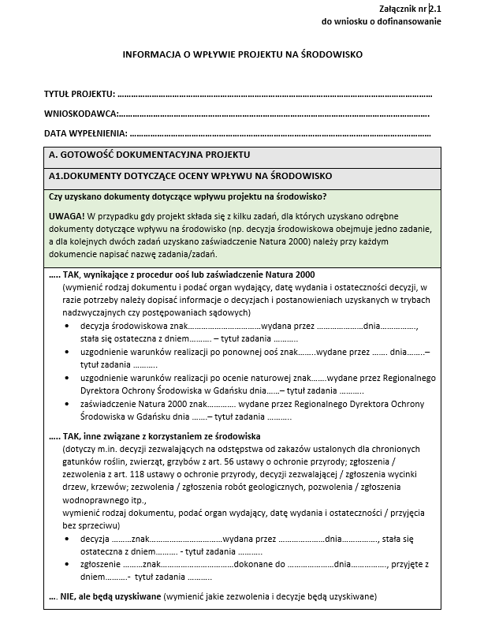
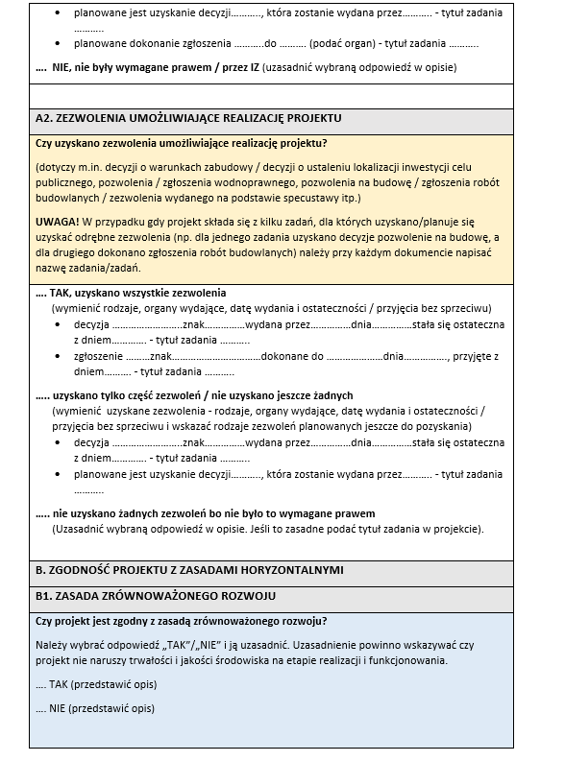
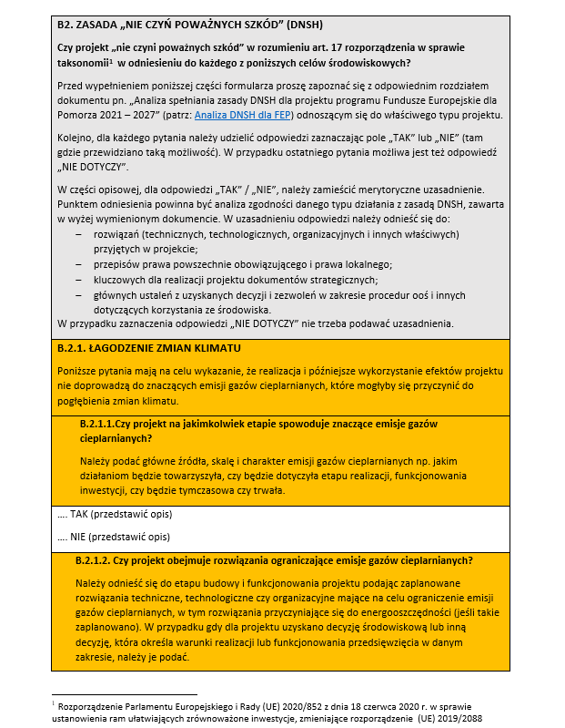
Załącznik 2.1 – punkt wyjścia do weryfikacji zasady DNSH

Slide 20
ZASADA DNSH W PROJEKCIE – uwagi praktyczne
rozwiązania dostosowane do specyfiki, skali, trybu realizacji projektu;
rozwiązania faktycznie możliwe do zastosowania, racjonalne finansowo;
rozwiązania wynikające z przepisów prawa, z decyzji – obowiązkowo do spełnienia;
rozwiązania opisane w zał. 2.1. – do spełnienia, weryfikacja przy kontroli i płatnościach przez Instytucję Zarządzającą FEP;
gromadzenie dokumentów potwierdzające zastosowanie rozwiązań;
zmiany w projekcie - zasada DNSH nadal zapewniona.

Slide 21
WYKAZANIE SPEŁNIANIA ZASADY DNSH - przykłady
Przygotowanie dokumentacji do wniosku o dofinansowanie:
audyt energetyczny, audyt efektywności energetycznej,
inwentaryzacja przyrodnicza,
decyzja o środowiskowych uwarunkowaniach,
zgłoszenia / decyzje geologiczne,
zgłoszenia / pozwolenia wodnoprawne.
Ubieganie się o dofinansowanie:
m.in. wyżej wymienione dokumenty,
informacje opisowe w załączniku 2.1 Informacja o wpływie projektu na środowisko (tzw. załącznik środowiskowy).

Slide 22
WYKAZANIE SPEŁNIANIA ZASADY DNSH - przykłady
Realizacja i wykorzystanie efektów projektu:
dokumentacja przetargowa (stosowanie zielonych zamówień),
karty, świadectwa, deklaracje pochodzenia, jakości, bezpieczeństwa zastosowanych materiałów, urządzeń itp.,
sprawozdania, protokoły z wykonywania warunków decyzji na etapie budowy, np. decyzji na wycinkę drzew i krzewów, decyzji derogacyjnych wydanych na podstawie art. 56 ustawy o ochronie przyrody, zgłoszeń i decyzji wydanych na podstawie art. 118 i art. 118a ustawy o ochronie przyrody, decyzji o środowiskowych uwarunkowaniach,
dziennik budowy,
konkluzje BAT (ang. Best Available Techniques) - najlepsze dostępne techniki,
system zarządzania środowiskowego, raporty z realizacji celów środowiskowych w ramach systemów zarządzania środowiskowego (np. ISO 14001),

Slide 23
WYKAZANIE SPEŁNIANIA ZASADY DNSH - przykłady
Realizacja i wykorzystanie efektów projektu:
ewidencja gazów lub pyłów wprowadzanych do powietrza,
ewidencja odpadów (karty przekazania odpadów – KPO, karty ewidencji odpadów – KEO),
ewidencja zużywanej wody, produkowanych ścieków,
protokoły z badań, sprawozdania, przeglądy itp. potwierdzające przestrzeganie warunków,
zezwolenia eksploatacyjne (np. pozwolenie wodnoprawne na usługi wodne, pozwolenie zintegrowane, pozwolenie na wprowadzanie gazów lub pyłów do powietrza, decyzja o środowiskowych uwarunkowaniach, pozwolenia z zakresu gospodarki odpadami).

Slide 24
DZIĘKUJĘ ZA UWAGĘ
Departament Programów Regionalnych
Centrum Kompetencji
Kamilla Muńska
k.munska@pomorskie.eu tel. 58 326 81 36
Joanna Skierka
j.skierka@pomorskie.eu tel. 58 326 81 87

